Slide 1

Buổi thuyết trình
Giới thiệu Dagger2

Slide 2
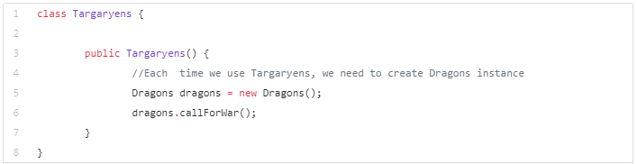
1. Giới thiệu về sự phụ thuộc (Dependency) và Dependency Injection
Trong java, 1 lớp được coi là phụ thuộc vào lớp khác nếu nó sử dụng 1 thể hiện của lớp này.
Ví dụ:

Slide 3
Vấn đề của sự phụ thuộc
Khi có quá nhiều sự phụ thuộc vào một class sẽ dẫn đến Hard dependencies.
Hard dependencies gây ra:
Làm giảm khả năng reusability
Gây khó khăn cho việc testing
Cản trở khả năng maintainability khi dự án có quy mô lớn

Slide 4
Cách khắc phục
Một chiến lược để khắc phục được vấn đề trên đó chính là Dependency Injection (DI).
Thật ra cũng còn có những cách khác để khắc phục tình trạng trên nhưng DI được cho là dễ hơn và phù hợp cho các dự án có quy mô lớn và mở rộng.

Slide 5
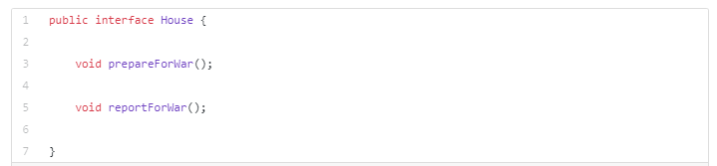
Ví dụ: Ta có một interface House gồm các phương thức là prepareForWar và reportForWar

Slide 6
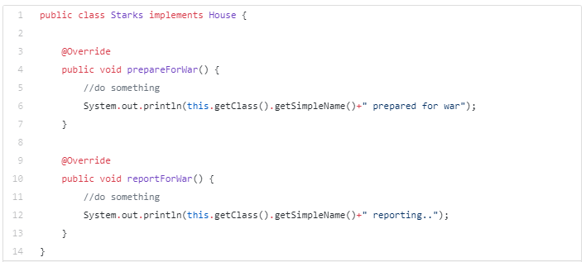
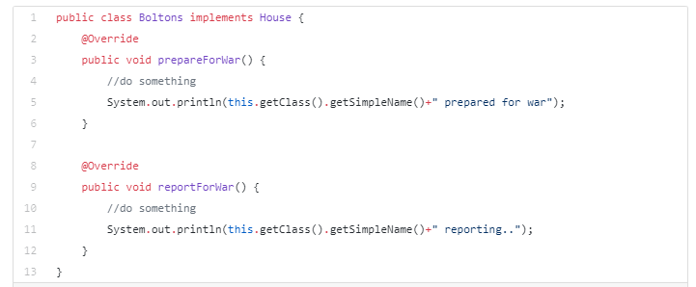
Tiếp theo ta cần tạo 2 class Stark và Boltons implement class House

Slide 7
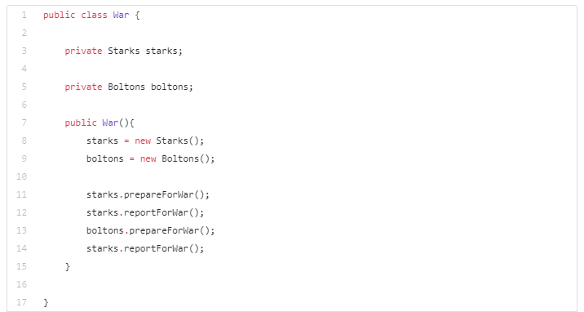
Bây giờ chúng ta sẽ tạo class War mà trong đó bao gồm việc khởi tạo class Stark và Boltons cùng với các phương thức của chúng
Khi không dùng DI

Slide 8
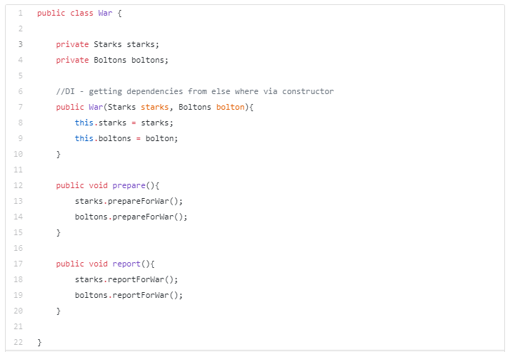
Khi dùng DI

Slide 9
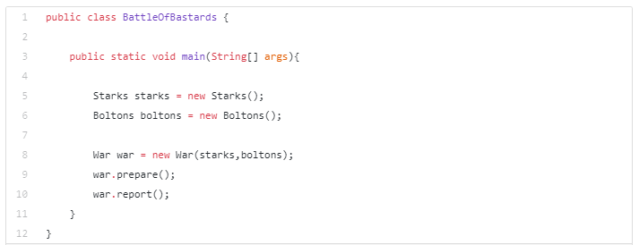
Cuối cùng ta gọi các phương thức khởi tạo bên trong class BattleOfBastards

Slide 10
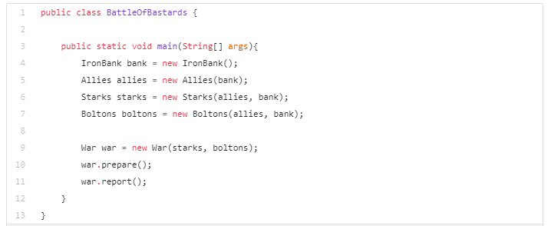
Một số vấn đề
Với ví dụ đã nêu trên thì việc khởi tạo và inject các phụ thuộc theo cách thủ công trên phương thức chính là rất hợp lý. Nhưng thực tế thì hầu hết các project đều là các project lớn và quy mô vì vậy các project đó có hàng chục class khác nhau và mỗi lớp thì lại có các phụ thuộc khác nhau. Do đó việc viết code sẽ rất nhiều thậm chí là code sẽ liên tục thay đổi mỗi khi có một class mới được thêm vào ứng dụng hoặc một class được sửa đổi với các phụ thuộc mới.

Slide 11
2. Dagger2
Là một dependency injector, khác với các dependency injector dành cho việc triển khai ứng dụng Enterprise như Spring IoC hay JavaEE CDI. Dagger Được thiết kế cho các thiết bị low-end, nhỏ gọn nhưng vẫn đầy đủ tính năng.
Hầu hết các dependency injector sử dụng reflection để tạo ra và inject các module. Reflection nhanh và thích hợp cho các version Android cũ nhưng reflection gây ra khó khăn rất lớn trong việc debug hay tracking khi gặp lỗi.
Thay bằng việc sử dụng reflection Dagger sử dụng một trình biên dịch trước (pre-compiler), trình biên dịch này tạo ra tất cả các lớp, các module cần thiết để làm việc.
Dagger ít mạnh mẽ so với các dependency injector khác nhưng thay vào đó Dagger lại nhẹ nhàng và dễ dàng sử dụng cũng như gần như bỏ đi được điểm yếu của dependency injector là khả năng tracking bug

Slide 12
Dagger2 Annotation
1. @Inject Annotation
- Yêu cầu một dependency (constructor, field, method)
2. @Component Annotation
- Một interface là cầu nối giữa Module và Injection
3. @Module Annotation
- Sử dụng cho những class cung cấp các method dependencies
4. @Provides Annotation
- Sử dụng cho methods nằm trong @Module class

Slide 13
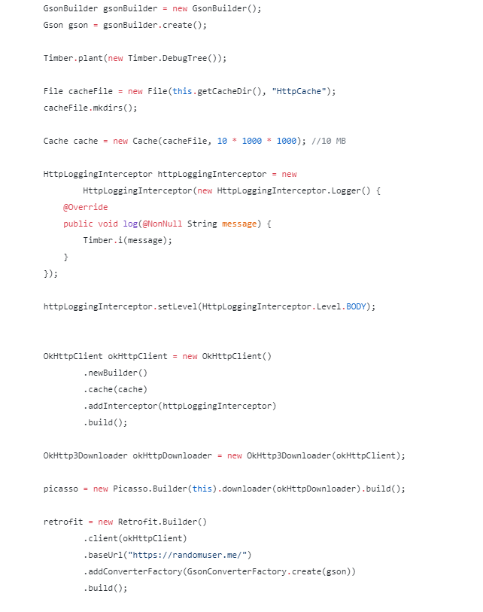
3. Project Demo

Slide 14
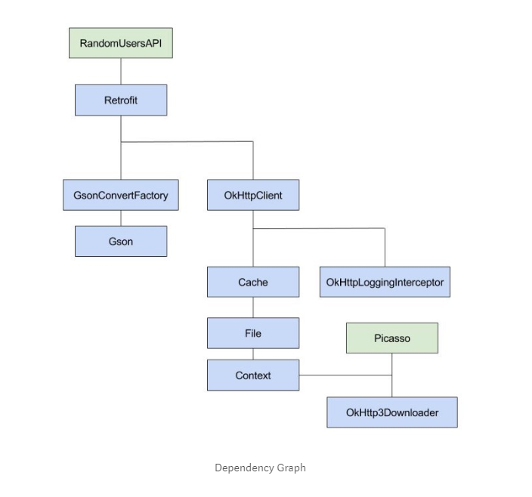
Dependency Graph

Slide 15

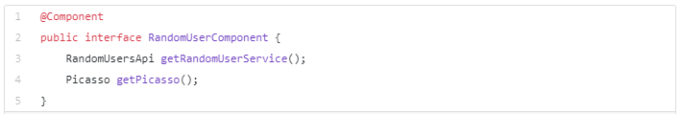
Xử lý DI với Dagger 2
Bước 1: Cài đặt Dagger
Bước 2: Tạo Component

Slide 16
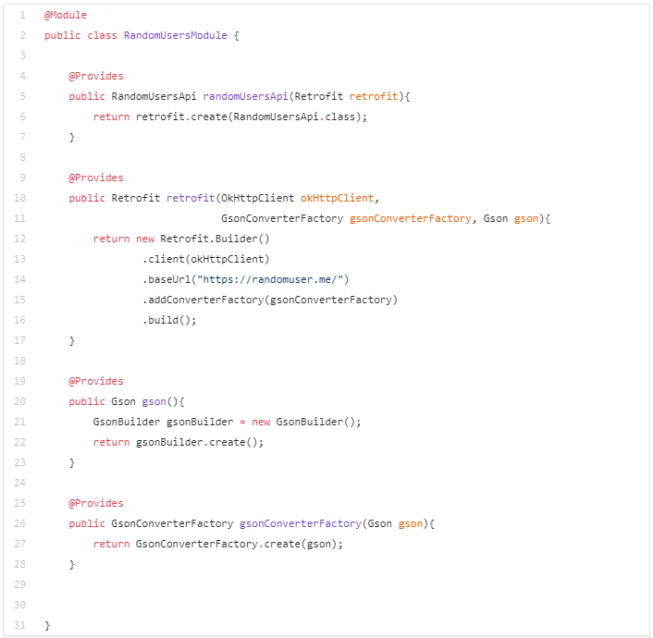
Bước 3: Tạo Modules

Slide 17
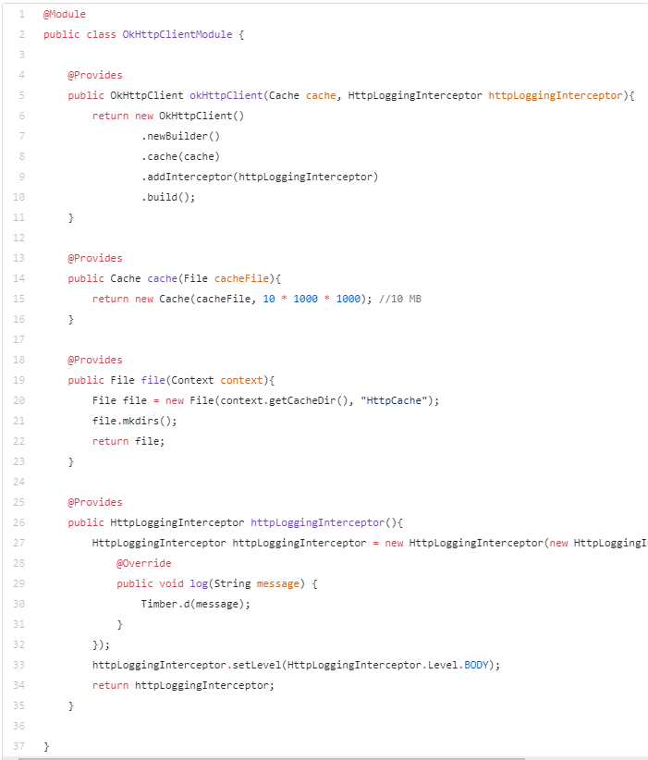

Slide 18
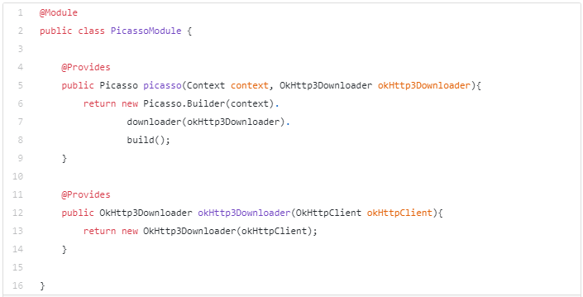
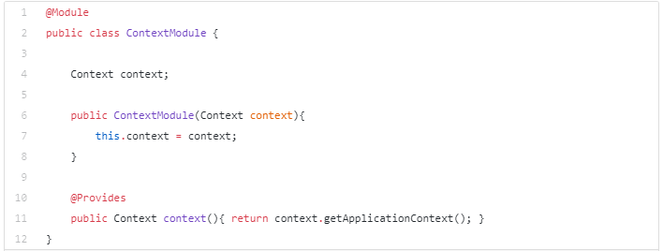

Slide 19
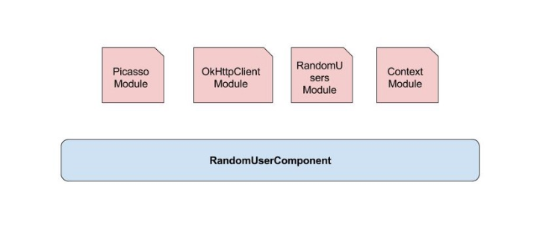
Bước 4: Kết nối các Modules
Như hình dưới đây thì chúng ta cần kết nối các Modules với nhau để cho Context có thể kết nối được với các Module khác
Bây giờ chúng ta xem xét các sự phụ thuộc:
RandomUsersModule cần OkHttpClientModule
OkHttpClientModule cần ContextModule
PicassoModule cần cả OkHttpClientModule và ContextModule. Nhưng OkHttpClientModule đã kết nối với ContextModule nên ta chỉ cần kết nối với OkHttpClientModule

Slide 20
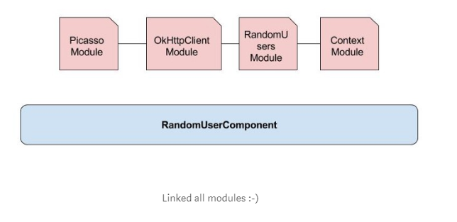
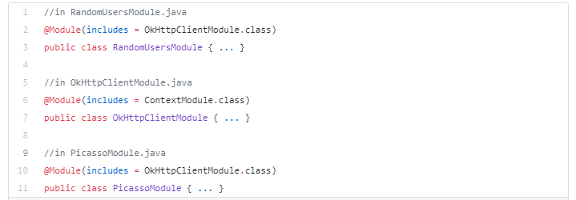
Sau khi kết nối các Module với nhau ta được

Slide 21
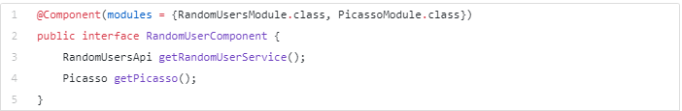
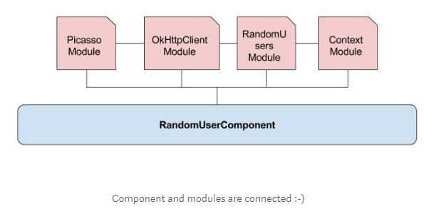
Bước 5: Huấn luyện Component
Chúng ta đã kết nối các Module với nhau. Bây giờ ta cần phải nói cho Component biết là nó cần phụ thuộc vào Module nào để cung cấp các phụ thuộc
Và bây giờ các Modules đã được kết nối với Component

Slide 22
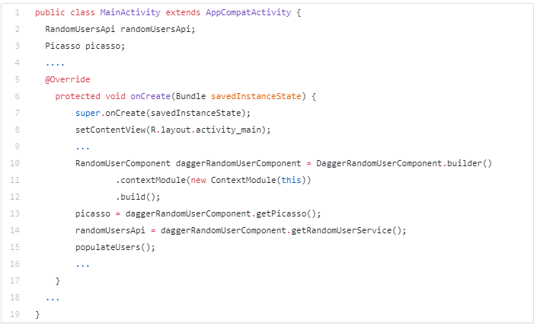
Bước 6: Xây dựng chương trình

Slide 23
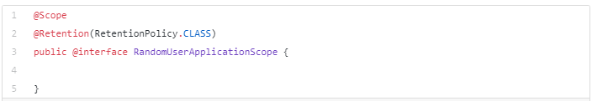
Nhưng vẫn còn vấn đề
Mỗi lần ta gọi <DaggerComponent>.build() thì nó sẽ tạo ra instance mới cho tất cả các class và các phụ thuộc mà ta cung cấp cho nó. Vậy trong trường hợp đó tại sao Dagger2 lại không hiểu là ta chỉ cần một single instance cho Picasso. Hay nói cách khác là làm sao để ta nói cho Dagger2 biết là ta cần singleton dependency
Và cách để giải quyết vấn đề đó là @Scope Annotation
@Scope Annotation nói cho Dagger2 là tạo ra single instace ngay cả khi <DaggerComponent>.build() được gọi nhiều lần

Slide 24
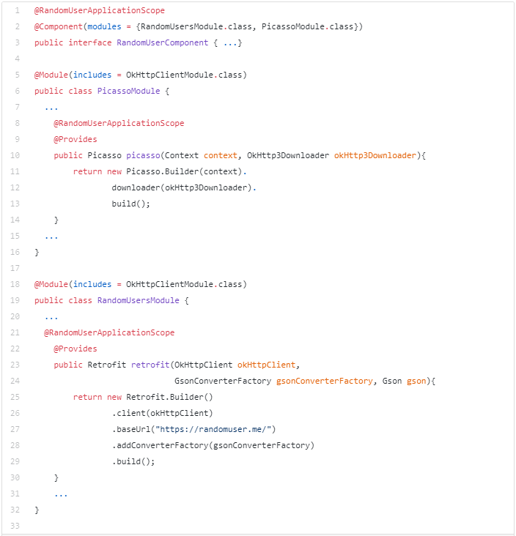

Slide 25
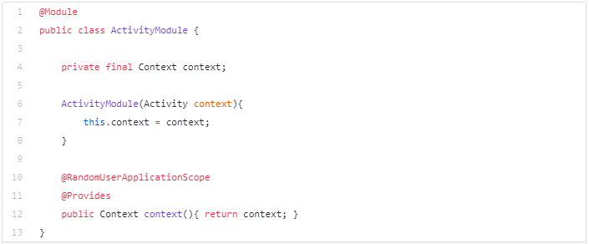
Bây giờ còn một vần đề
Trong thực tế thì mỗi ứng dụng đều dùng 2 kiểu Context: ApplicationContext và Activity. Vì vậy ta sẽ tạo them một Module ActivityModule để cung cấp Acitvity Context
Tuy vậy thì vẫn chưa giải quyết được vấn đề bởi vì Dagger2 sẽ bị bối rối bởi vì có 2 Module cung cấp Context và nó sẽ throw ra lỗi.

Slide 26
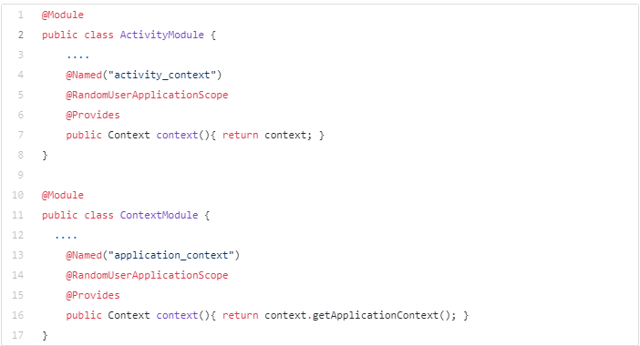
@Name Annotation: Annotation này giúp ta phân biệt được các Context

Slide 27
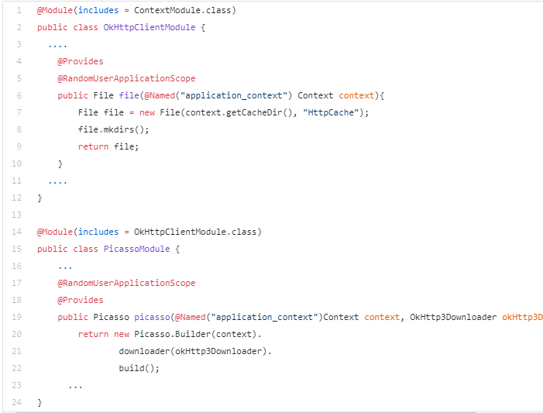


Slide 28
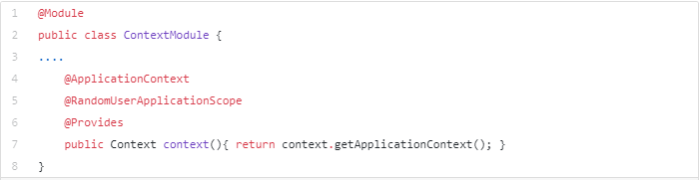
@Qualifier Annotation: Như một cách để thay thế @Name. Để sử dụng Annotation này ta cần tạo một @interface

Slide 29
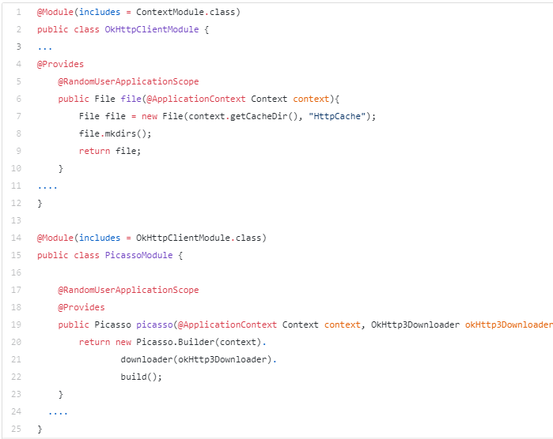

Slide 30
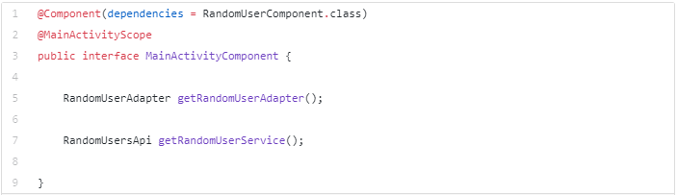
Tạo multiple components
Bước 1: Tạo Activity level scope
Bước 2: Tạo Component cho MainActivity

Slide 31
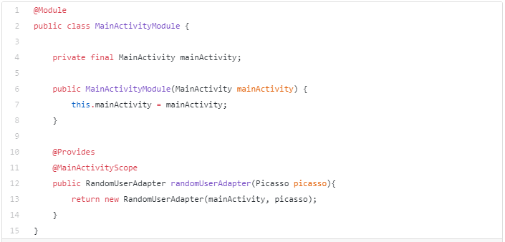
Bước 3: Tạo Module cho MainActivity

Slide 32
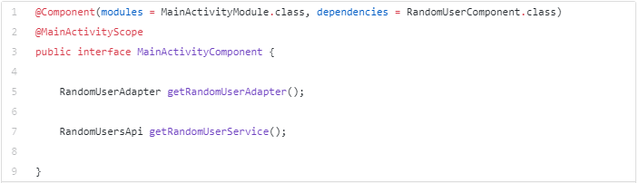
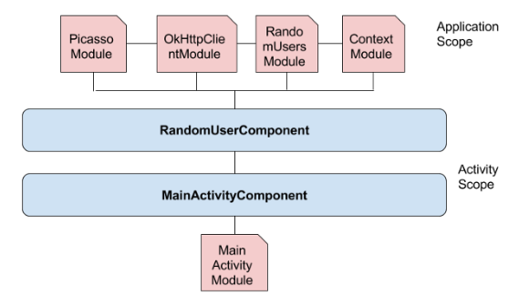

Slide 33
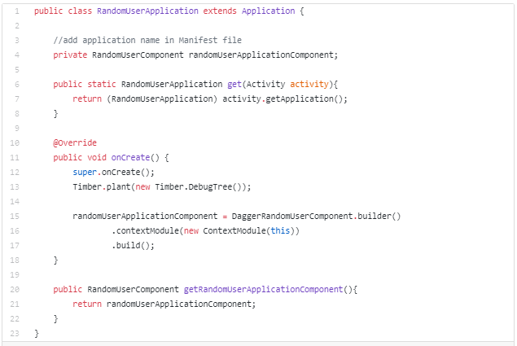
Bước 4: Tạo lớp Application

Slide 34
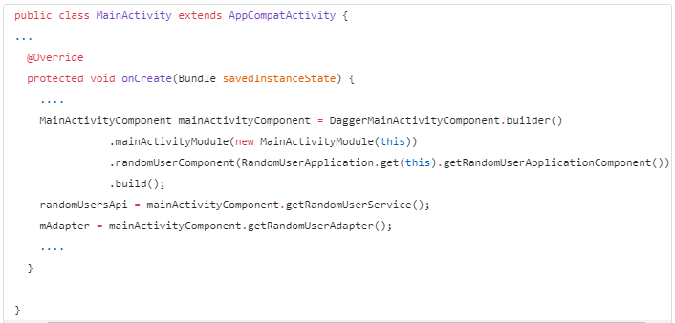
Bước 5: Điều chỉnh MainActivity class
Nếu chúng ta có quá nhiều phụ thuộc ở trong Component thì sao?

Slide 35
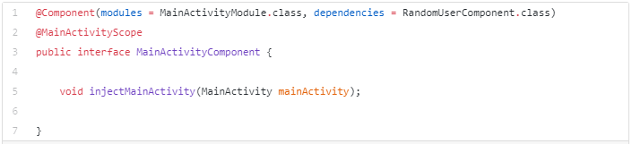
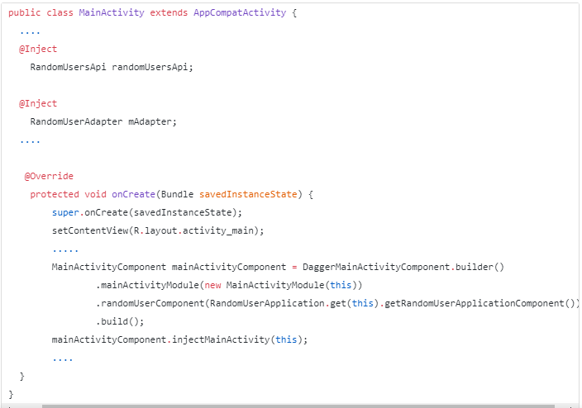
Sử dụng @Inject Annotation

Slide 36
Thank you for listening

